Slide 1
FastAPI
Выполнили: Аннануров Д.П., Антипов А.П.

Slide 2
Что такое FastAPI?
это современный веб-фреймворк для Python, который позволяет быстро создавать API с использованием стандартов OpenAPI и JSON Schema.

Slide 3
Преимущества FastAPI:
Высокая производительность
Автоматическая генерация документации
Встроенная поддержка асинхронности
Простая и интуитивно понятная маршрутизация
Встроенная валидация данных

Slide 4
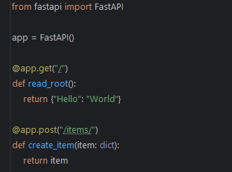
Маршрутизация

Slide 5
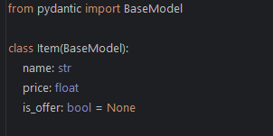
Валидация данных

Slide 6
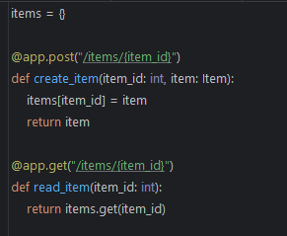
CRUD-функции

Slide 7
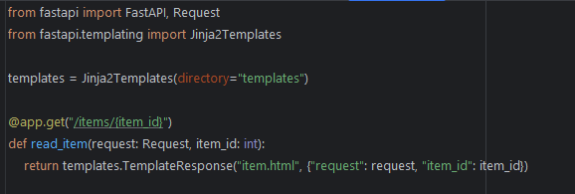
Шаблоны и HTML

Slide 8
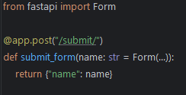
Формы отправки данных

Slide 9
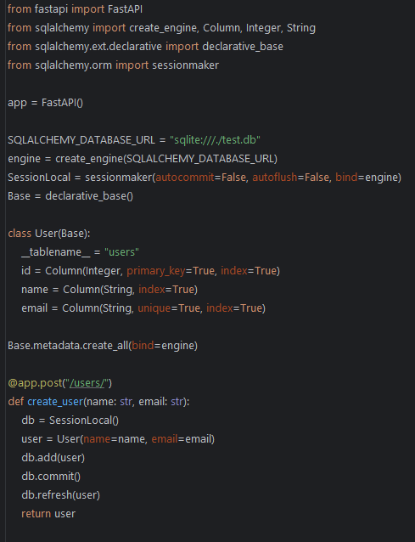
Работа с SQLAlchemy

Slide 10
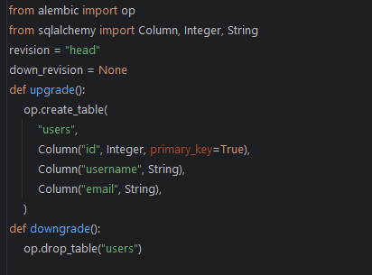
Работа с Alembic

Slide 11
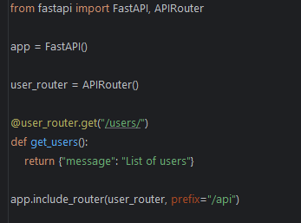
Категоризация функций

Slide 12
Спасибо за внимание!

